Slide 1
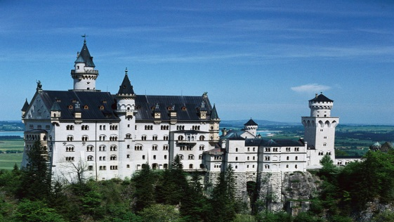
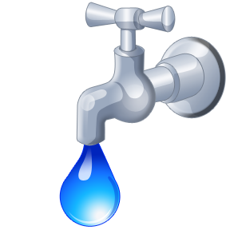
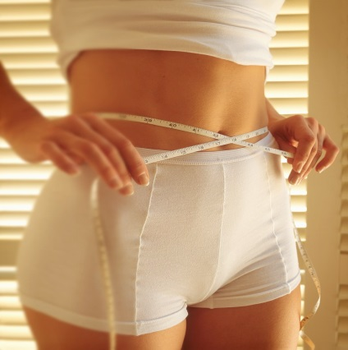
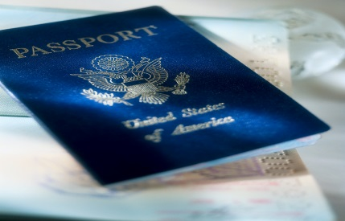

91.1 VÝZNAM SLOV –
Homonyma
Elektronická učebnice - I. stupeň Základní škola Děčín VI, Na Stráni 879/2 – příspěvková organizace Český jazyk a literatura
Autor: Mgr. Pavlína Sirová
Notes:
Víte, kdo způsobuje angínu, chřipku, nebo neštovice?

Slide 2
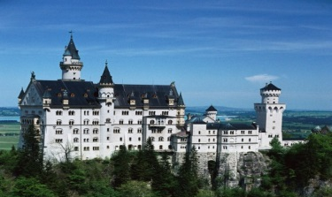
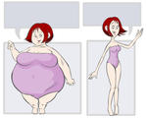


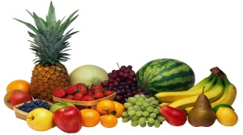
91.2 Co už víš?
Elektronická učebnice - I. stupeň Základní škola Děčín VI, Na Stráni 879/2 – příspěvková organizace Český jazyk a literatura
Slova mnohoznačná
Slova mohou mít více významů.
Každé slovo něco znamená. Slova mají ustálený význam.
ZÁMEK
.
Slova jednoznačná
Slova mohou mít jeden význam.
AUTOMOBIL
.
Slova protikladná
Slova mají opačný, protikladný význam.
Slova nadřazená OVOCE
– podřazená – souřadná hruška - třešeň
.
DÍVKA – HOLKA - DĚVČÁTKO
.
Synonyma
Slova mohou mít stejný nebo podobný význam.

Slide 3
91.3 Jaké si řekneme nové termíny a názvy?
Elektronická učebnice - I. stupeň Základní škola Děčín VI, Na Stráni 879/2 – příspěvková organizace Český jazyk a literatura
Homonyma – slova stejně znějí.
ZÁMEK
KOHOUTEK

Slide 4
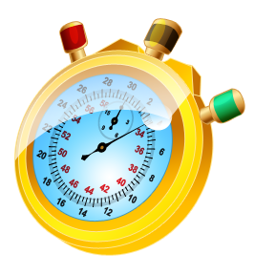
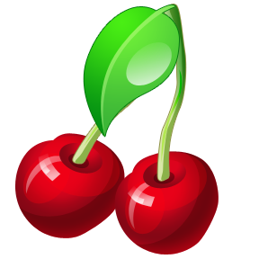
91.4 Co si řekneme nového?
Elektronická učebnice - I. stupeň Základní škola Děčín VI, Na Stráni 879/2 – příspěvková organizace Český jazyk a literatura
HOMONYMA
Slova, která stejně znějí, ale mají různý význam, jsou
BÁL
STOPKY

Slide 5
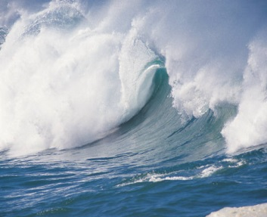
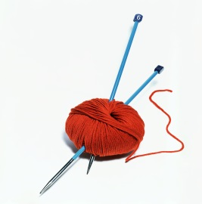
91.5 Procvičení
Elektronická učebnice - I. stupeň Základní škola Děčín VI, Na Stráni 879/2 – příspěvková organizace Český jazyk a literatura
1. Vyber ze tří možností tu správnou. Přesvědč se o ní ve Slovníku spisovné češtiny.
2. Najdi ve větách homonyma. Doplň i správná písmena.
čéška – načesané ovoce klenot – klenutý most
pohyblivá kost klenba v kostele
v koleně zlatý šperk
učitelka češtiny
Přes hlavy plavců v moři se přehoupla vysoká vlna. Na mém zimním svetru se střídá červená a modrá vlna. Při prohlídce starobylého zámku jsme si všimli lesklého brnění pro rytíře. Nervově nemocný člověk mívá často brnění
v nohou i v rukou. Naši přátelé obývají moderní b-t. Malý Lukáš pořád zlobí, proto je často b-t. Kdy slep-š model letadla? Víme, že slep-š není had. V pohádkách vodník top-l lidi. Za velkých mrazů tatínek vydatně top-l pod kotlem.

Slide 6
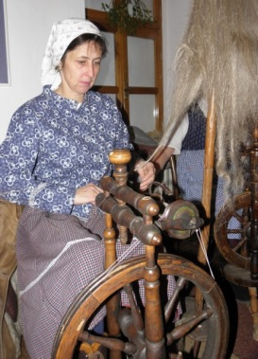
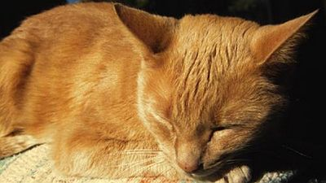
91.6 Něco navíc pro šikovné
Elektronická učebnice - I. stupeň Základní škola Děčín VI, Na Stráni 879/2 – příspěvková organizace Český jazyk a literatura
1. Utvoř věty s danými slovy tak, abys dokázal/a, že jde o homonyma. Využij Slovník spisovné češtiny.
ženu ________________________________
ženu _______________________________
přede __________________________________
přede _________________________________
lež ____________________________________
lež ____________________________________
2. Rozlišuj významy slova RÁNA. Doplň náležité tvary slova RÁNA.
bez auta nedá ani _____________
přišel mu do _________________
ten má ale __________________
zabil dvě mouchy jednou _______

Slide 7



91.7 CLIL
Elektronická učebnice - I. stupeň Základní škola Děčín VI, Na Stráni 879/2 – příspěvková organizace Český jazyk a literatura
lock
word
castle
cock
tap
waist
passport
slovo, zámek, pas, kohoutek

Slide 8
91.8 Test znalostí
Elektronická učebnice - I. stupeň Základní škola Děčín VI, Na Stráni 879/2 – příspěvková organizace Český jazyk a literatura
Slova mnohoznačná mohou mít? jeden význam více významů žádný význam neexistují | 3. Slova, která stejně znějí, jsou? a) antonyma b) synonyma c) homonyma d) slova nadřazená
2. Homonyma jsou slova, která mají? a) různý význam b) stejný význam c) opačný význam d) neexistují | Vyber homonyma. dívka zámek malý – velký ovoce - hruška
Správné odpovědi:
b
a
c
b

Slide 9
Elektronická učebnice - I. stupeň Základní škola Děčín VI, Na Stráni 879/2 – příspěvková organizace Český jazyk a literatura
91.9 Použitá literatura, zdroje
POUŽITÁ LITERATURA:
Pracovní sešit k Českému jazyku 5 – 1.díl , Alter 2006
Český jazyk 5 – pracovní sešit – Hana Mikulenková, Prodos 2008
Český jazyk pro 5.ročník základní školy – 1.část – L.Konopková, V.Tenčlová, Fortuna 1998
Český jazyk pro 4.ročník základní školy – 1.část – L.Konopková, V.Tenčlová, Fortuna 1996
ZDROJE:
Obrázky z databáze Klipart

Slide 10
Elektronická učebnice - I. stupeň Základní škola Děčín VI, Na Stráni 879/2 – příspěvková organizace Český jazyk a literatura
91.10 Anotace
Autor | Mgr. Sirová Pavlína
Období | 01 – 06/2013
Ročník | 5. ročník
Klíčová slova | Význam slov - homonyma
Anotace | Prezentace popisující homonyma. Příklady a procvičování.

